Slide 1
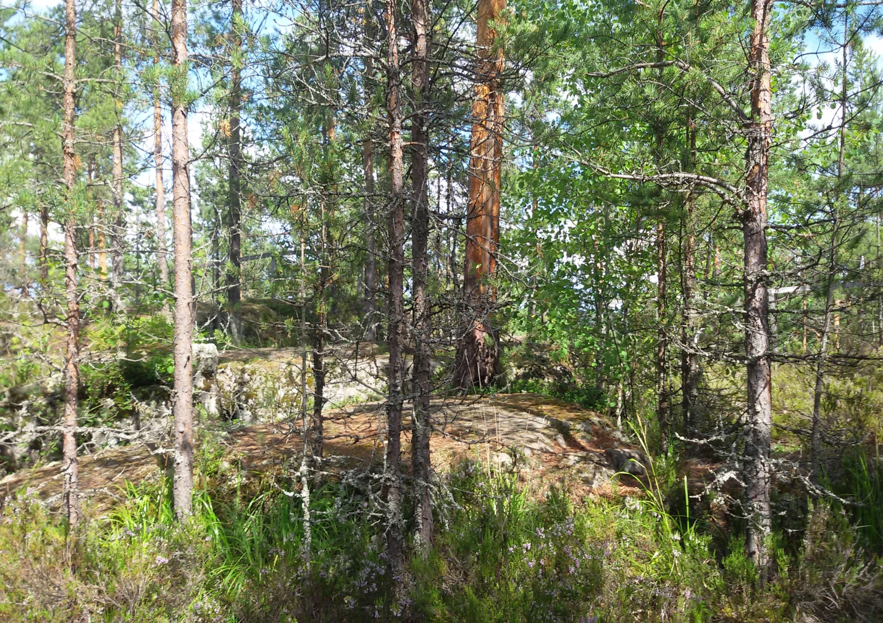
Украйченко Н.Н. КАРЕЛИЯ
Карелия – прекрасный край! Такая красота везде, ты знай! Березы, сосны, ели там растут, А облака пушистые с ума сведут! Природа Севера захватывает дух И небо, и закат, и дивный луг. Синих озер бескрайняя гладь – От них не оторвать порою взгляд. Священный Валаам и Соловки Заставят долгий путь к себе пройти. И остров Кижи, и прекрасный водопад, И это вновь и вновь зовет к себе назад.
6.08.2015. Город Кемь, Республика Карелия

Slide 2
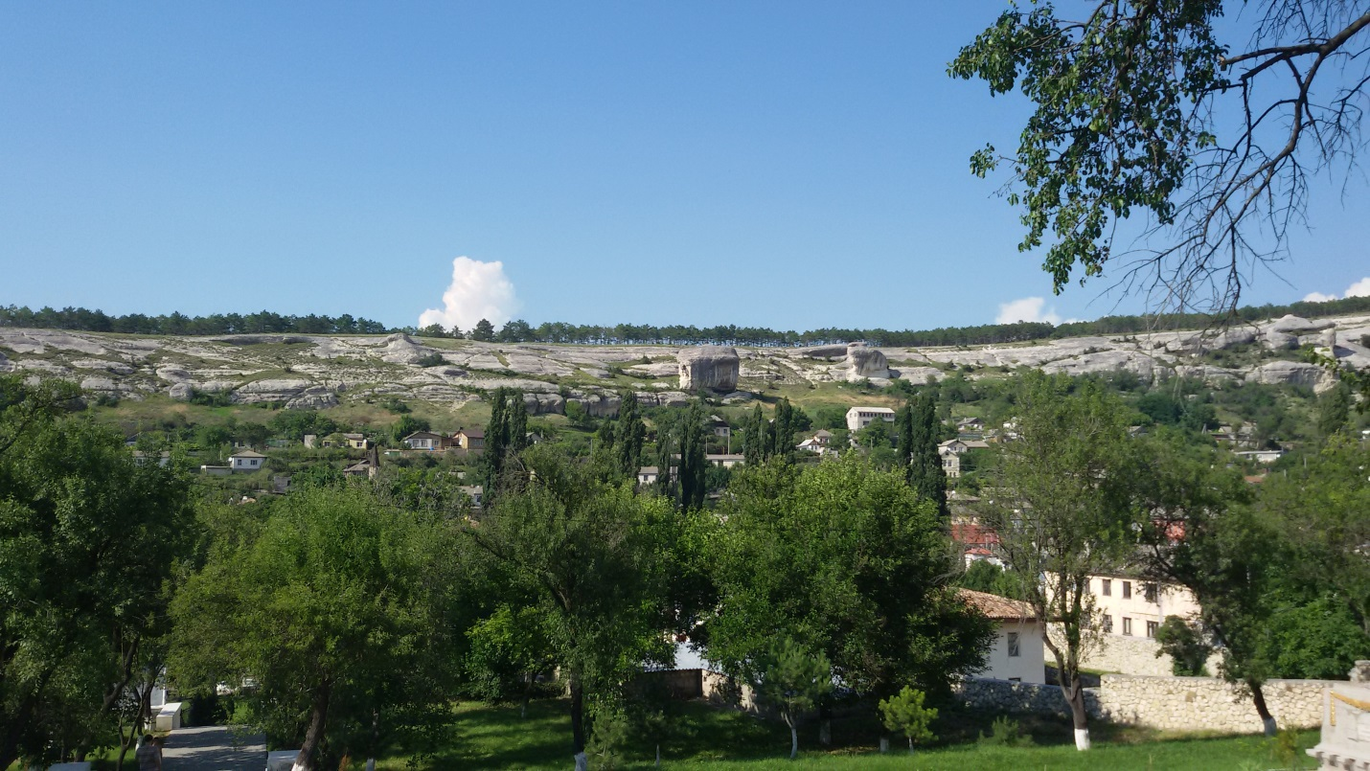
Украйченко Н.Н. БАХЧИСАРАЙ
Бахчисарай – Город-Рай! Сам Пушкин воспевал сей край. Построил хан там свой дворец, Немало в нем разбил сердец. А на скале – красивый храм - Такое Чудо Бог создал. В скалах - город из пещер, Здесь каждому открыта дверь Не упустите шанс увидеть это, Иначе даром проведете лето!
14.07.2015 г.

Slide 3
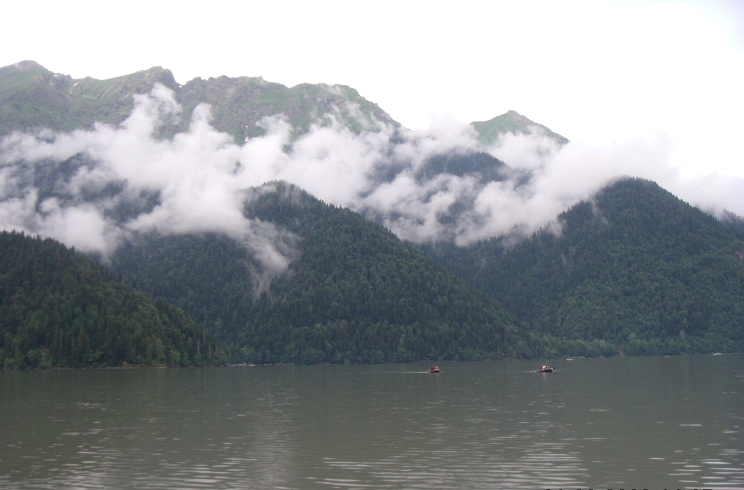
Украйченко Н.Н. АБХАЗИЯ
Абхазия – прекрасная страна С красивыми пейзажами и морем! Её история загадками полна И веет всюду сказкой и покоем. Вершины гор к себе манят, От красоты природы сердце замирает, И эвкалипты мощные стоят, А теплый воздух душу согревает… Кто здесь бывал, тот вновь вернется И словно взглядом прикоснётся К величию озер и гор, Чтоб ощутить вокруг простор!

Slide 4
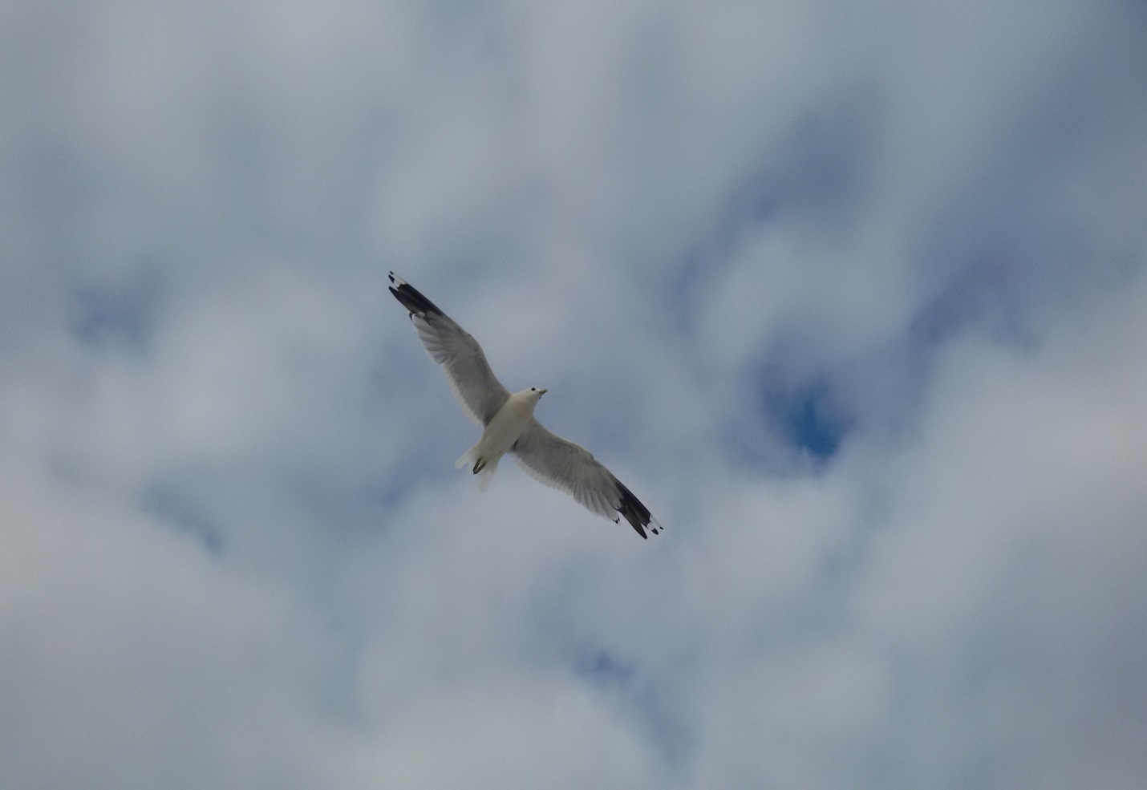
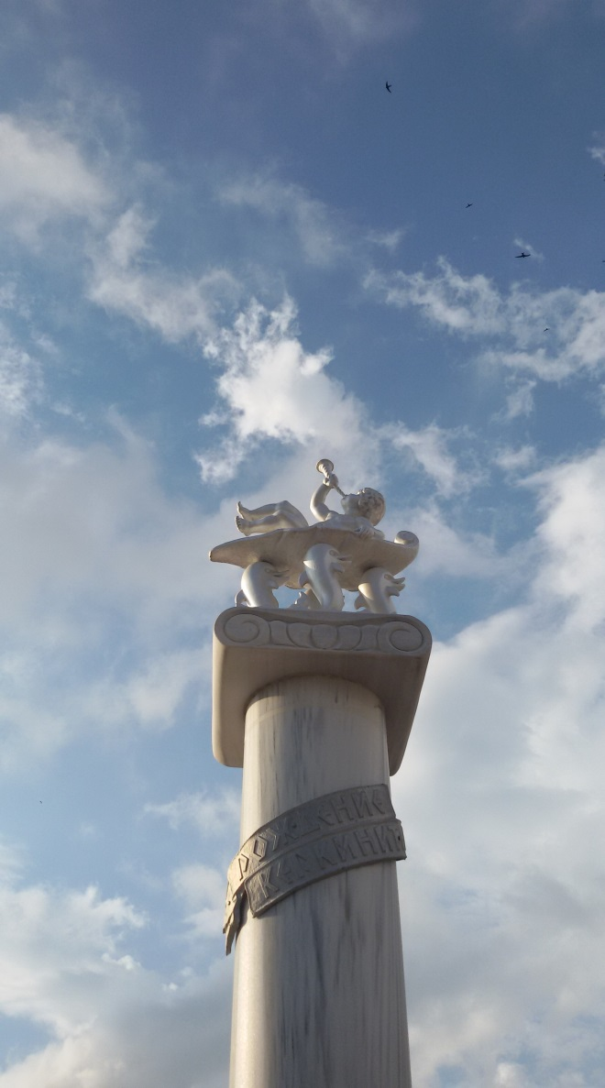
Украйченко Н.Н. ЕВПАТОРИЯ
Евпатория – солнце и море, Евпатория – здоровье и смех. Посмотрите, здесь небо какое! Евпатория радует всех. Город-курорт он не великий, Но гостям своим он всегда рад. Непременно в него загляните, Вам понравиться там отдыхать. Улочки здесь мило петляют, Теплый воздух кожу ласкает. И приезжие точно знают, Что вернуться вновь пожелают.
16.07.2015

Slide 5
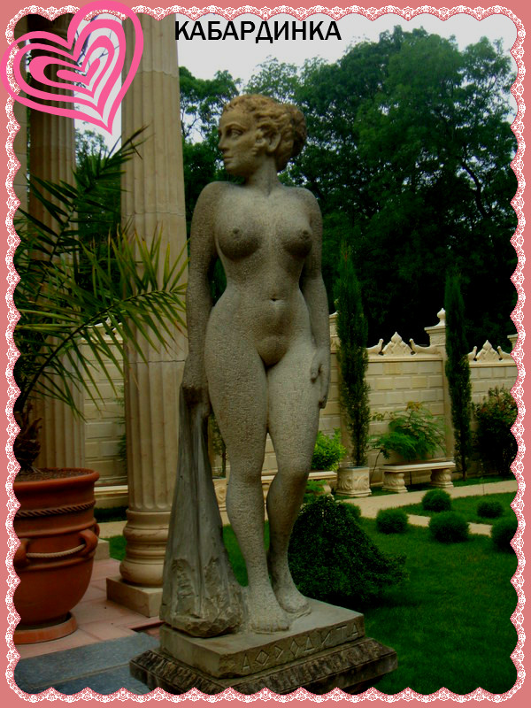
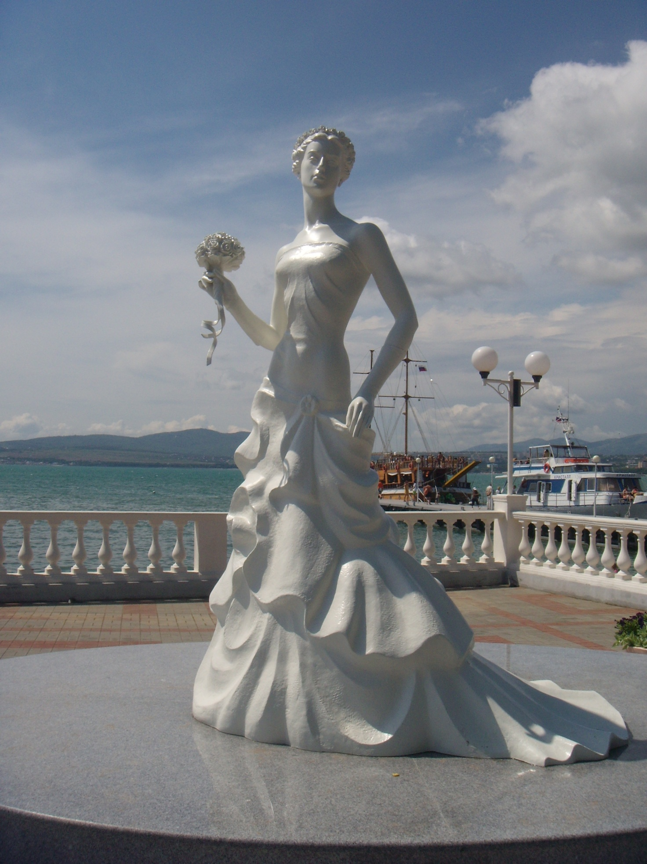
Украйченко Н.Н., Украйченко А.А.
Город Геленджик – «белая невеста», Раскинулся он от мыса и до мыса. На Черном море нет уютней места, Даже если вдруг там задождится. Приятно посетить его курорты: Джанхот – чудесный уголок! Здесь когда то жили горцы, А сейчас кругом сплошной песок. Кабардинка приветливо встретит, Угостит виноградом, терпким вином. Солнце летнее ласково светит, И моря прибой шумит за окном. Теплоход отвезет в Прасковеевку, Приятная встреча с дельфинами ждет, А приближаясь к отвесному берегу, «Парус» - скала Вас потрясет. Дивноморское удивлять Вас будет, Чистым морем и природой покорит. Здесь встречаются разные судьбы, Лунная дорожка им светит до зари…
ГЕЛЕНДЖИК

